Slide 1
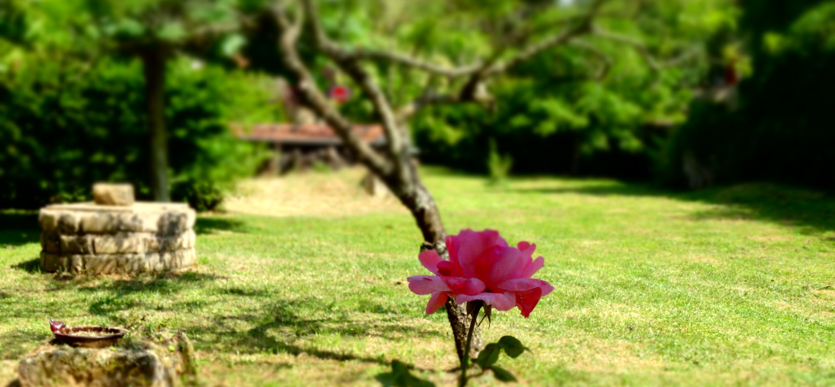
De tijd staat niet stil. Van drift naar emotie
Prof. Dr. Frans Schalkwijk

Slide 2
De tijd staat niet stil. Van drift naar emotie
• Psychoanalyse is zo’n 125 jaar oud
• De klinische praktijk is verder doorontwikkeld dan de metapsychologie
• Invloed van de metapsychologie op klinisch werk en beeldvorming
• Nieuw model is nodig over wat ons drijft, waardoor de klinische theorie en
de meta-psychologie beter afgestemd zijn.

Slide 3
De tijd staat niet stil. Van drift naar emotie
Het klassieke driftmodel (Freud, Klein)
• Seksuele en agressieve driften zijn biologische behoeften die in handelen,
denken of fantaseren bevrediging zoeken. Dit motiveert de mens.
• Driftmodel is verbonden met het structurele gezichtspunt, waarin
biologische krachten uit het id de grenzen van het Ik belagen.
• Model van afweermechanismen

Slide 4
De tijd staat niet stil. Van drift naar emotie
Jaren ‘50 en ’60 (Kernberg, Kohut)
• Object-relationele model:
de mens wordt gedreven door seksuele en agressieve behoeften én
door bevrediging van relationele wensen (needs and wishes)
• Zelfpsychologie:
de mens wordt gedreven door onbevredigde narcistische wensen
(bewonderd worden, de ander bewonderen en elkaar bewonderen)

Slide 5
De tijd staat niet stil. Van drift naar emotie
Problematisch aan het driftmodel
• Deterministisch (causaal) lineair model i.p.v. systemisch, multicausaal
• Eén-persoonspsychologie i.p.v. interpersoonlijk, tweepersoonspsychologie
• Scheiding van lichaam en geest

Slide 6
De tijd staat niet stil. Van drift naar emotie
Vanaf de jaren ’80 wordt de psychische realiteit complexer beschreven:
• Systemisch, multicausaal i.p.v. deterministisch lineair model
• Tweepersoonspsychologie i.p.v. éénpersoonspsychologie
• Eenheid van lichaam en psyche i.p.v. lichaam-geest scheiding
→
Wat motiveert ons?

Slide 7
De tijd staat niet stil. Van drift naar emotie
Emoties!
• lichamelijke en psychische toestanden waar je op moet reageren
• van een mens dat intentioneel, vanuit een eigen identiteit, betekenis geeft
aan handelingen, gedachten en fantasieën
• die ook onbewust en zeer gelaagd kunnen zijn

Slide 8
De tijd staat niet stil. Van drift naar emotie
Tweepersoonspsychologie
Vanuit de allervroegste kinderontwikkeling drie motivationele systemen:
- menselijke verbondenheid en intimiteit
- bemeestering van de omgeving
- gezond lichaam en goede verbinding lichaam en geest
Deze systemen worden voortdurend gezocht (seeking) en daardoor worden
gevoelens, intenties en doelen van die systemen wakker gemaakt
De relationele en intersubjectieve psychoanalyse:
De mens zoekt naar onvoorwaardelijke erkenning van zijn of
haar subjectiviteit

Slide 9
De tijd staat niet stil. Van drift naar emotie
Affectieve systemen uit de neuroaffectieve wetenschappen:
- zoeken (nieuwsgierigheid, de wil) dat leidt tot intentionele acties
- angst (alarmfunctie), leidt tot reflexieve acties
- woede/boosheid (als zoeksysteem gefrustreerd wordt → ontregeld)
- lust (seksuele driften), in combinatie met zoeken → ‘libido’
- zorg (hechting), ook verbonden met zoek-systeem
- paniek-separatieangst (gehechtheid, sociale verbondenheid) → paniek
- spel (plezier, lachen), helpt om social te worden.

Slide 10
De tijd staat niet stil. Van drift naar emotie
Kleiniaanse psychoanalyse:
• onderzoek laat zien dat meer dan honderd kenmerken van emoties een
affecttheorie vormen met vier dimensies →
• nieuwe metapsychologie die ruimte geeft aan het werken met de
ervaren emoties.
• Subjectieve en lichamelijke ervaringen krijgen evenveel aandacht.
• Hinshelwood, R.D. (2023). The mystery of emotion: Seeking a theory of what we feel. Quezon City: Phoenix
Publishing House

Slide 11
De tijd staat niet stil. Van drift naar emotie
• ‘Geweten’ verwijst naar een psychische functie die een bewakersfunctie
heeft voor het evenwicht van de zelfwaardering, van de identiteit.
• Het gaat om het zelf, over wie en hoe je bent, maar altijd in relatie tot
anderen.
• De activiteit van het geweten uit zich in de ervaring van zelfbewuste
emoties: schaamte, trots, schuld en variaties daarvan.

Slide 12
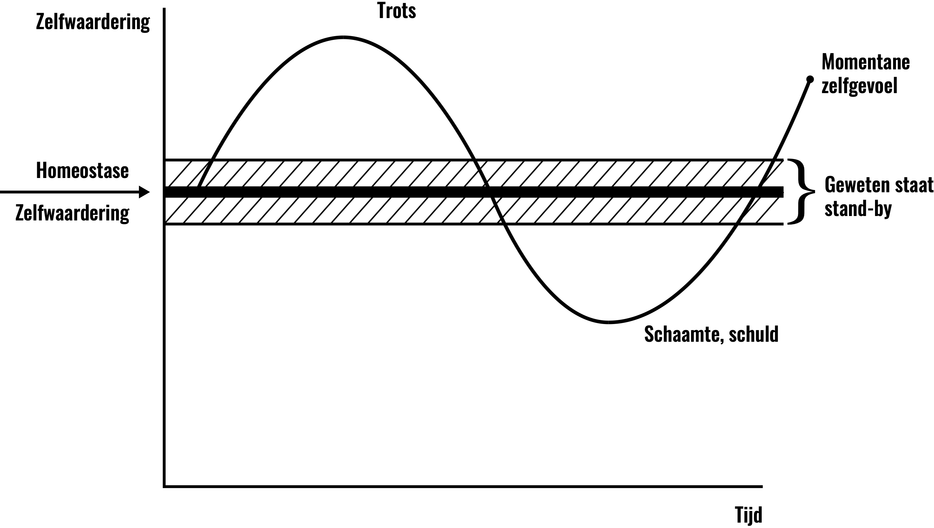
De tijd staat niet stil. Van drift naar emotie

Slide 13
De tijd staat niet stil. Van drift naar emotie
Kortom: stof tot nadenken!

Slide 14
De tijd staat niet stil. Van drift naar emotie

